Slide 1
§4-1 研究热力学过程的目的与方法
第四章 理想气体的热力过程
目的:
实现预期的能量转换，获得预期的热力状态，提高热力循环的热功转换效率。
热力学过程受外部条件影响
主要研究外部条件对热功转换的影响
利用外部条件, 合理安排过程，形成最佳循环
对已确定的过程，进行热力计算

Slide 2
研究热力学过程的对象与方法
对象
1) 参数 ( p, T, v, u, h, s ) 变化
2) 能量转换关系, q , w, w_{t}
方法
抽象分类
基本过程
2) 可逆过程 (不可逆再修正)

Slide 3
研究热力学过程的依据
1) 热一律
稳流能量方程
2) 理想气体
R_{g}
R_{g}
γ
₂
₂
3)可逆过程
₁
₁
₂
₁

Slide 4
研究热力学过程的步骤
1) 确定过程方程------该过程中参数变化关系
2) 根据已知参数及过程方程求未知参数
如
计算w , w_{t} , q
3) 在T - s 与 p - v 图绘出过程曲线

Slide 5
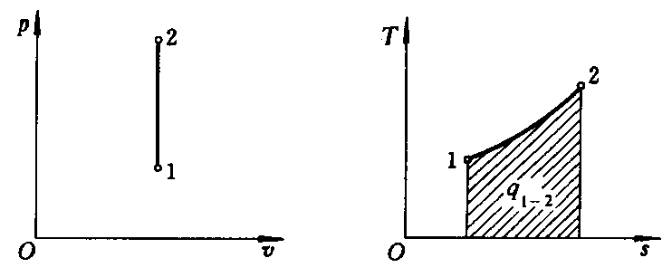
1 定容过程
比体积保持不变时系统状态发生变化所经历的过程。
①过程方程式
v=常量
②过程在状态参数坐标图上的表示
p-v图上—垂直线；T-s图上—指数曲线，由其熵变式：
可知，其斜率为
③状态参数关系式
由 pv=R_{g}T和v₁=v₂，可得

Slide 6
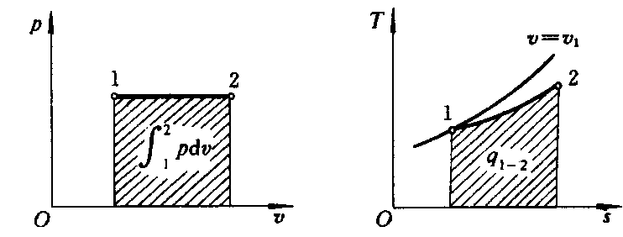
2 定压过程
压力保持不变时系统状态发生变化所经历的过程
①过程方程式 p=常量
②过程在状态参数坐标图上的表示
p-v图上—水平线；T-s图上—指数曲线，由其熵变式：
可知，其斜率为
定压线较定容线平坦 。
③状态参数关系式
由 pv=R_{g}T和p₁=p₂，可得

Slide 7
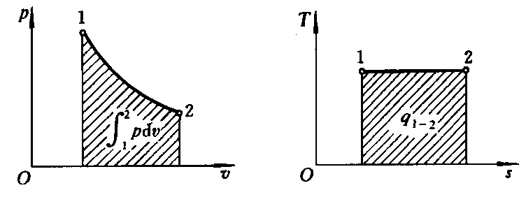
3 定温过程
温度保持不变时系统状态发生变化所经历的过程
①过程方程式
T=常量
②过程在状态参数坐标图上的表示
p-v图上—等边双曲线；T-s图上—水平线。
③状态参数关系式
由气体状态方程式和过程方程式，可知定温过程中系统的压力和比体积成反比，即
或
p₁v₁=p₂v₂

Slide 8
§4-2 理想气体的等熵过程
可逆过程中熵的定义式
s
如过程可逆绝热
adiabatic
isentropic
说明: (1) 不能说绝热过程就是等熵过程,
必须是可逆绝热过程才是等熵过程。
Reversible adiabatic
(2) 不仅 , s 处处相等

Slide 9
判断题
• 理想气体绝热自由膨胀，熵变？
g
Q=ΔU+W
W
A
B
理想气体绝热自由膨胀是典型的不可逆过程。
真空

Slide 10
理想气体 s 的过程方程
理想气体
当
---理想气体 s 的过程方程
三个条件:
(1)理想气体 (2)可逆过程 (3) k 为常数

Slide 11
理想气体 s 的过程方程

Slide 12
理想气体变比热 s 过程
若已知p₁,T₁,T₂ , 求p₂

Slide 13
理想气体 s 时Δ u, Δ h, Δ s,的计算
状态参数的变化与过程无关
内能变化
2
1
焓变化
2
1
熵变化

Slide 14
理想气体 s w,w_{t} ,q的计算
膨胀功 w
技术功 w_{t}
热量 q

Slide 15
§4-3 理想气体热力过程的综合分析
理想气体的多变过程
n
:
过程方程
其中：n是常量，每一过程有一定的 n 值
n = k
s

Slide 16
理想气体 n w_{n},w_{t},_{n},q_{n}的计算
膨胀功 w_{n}
2
2
2
n
n
1
1
n
n
n
1
g
n
技术功 w_{t,n}

Slide 17
理想气体 n w_{n},w_{t},_{n},q_{n}的计算
g
n
n
n
_{g}
n
g
多变过程比热容

Slide 18
多变过程与基本过程的关系
n
p
s
v
基本过程是多变过程的特例
T
(1) 当 n = 0
p
isobaric
(2) 当 n = 1
isothermal
T
isentropic
s
(3) 当 n = k
v
(4) 当 n = ∝
isochoric

Slide 19
理想气体基本过程的计算
基本过程的计算是我们的基础，要非常清楚，非常熟悉。
基本要求：拿来就会算

Slide 20
理想气体 过程的p-v,T-s图
p
上凸?下凹？
斜率
p
T
p
p
v
s

Slide 21
理想气体 过程的p-v,T-s图
v
上凸?下凹？
斜率
v
T
p
v
p
p
v
s

Slide 22
理想气体 过程的p-v,T-s图
T
上凸?下凹？
斜率
T
v
T
p
v
p
T
p
v
s

Slide 23
理想气体 过程的p-v,T-s图
s
T
s
v
T
p
s
v
p
T
p
v
s

Slide 24
理想气体基本过程的p-v,T-s图
T
s
v
T
p
s
v
p
T
p
v
s

Slide 25
u在p-v,T-s图上的变化趋势
u
=
T
Δu>0
p
T
Δu>0
v
s

Slide 26
h在p-v,T-s图上的变化趋势
h
=
T
Δh>0
p
Δu>0
T
Δh>0
Δu>0
v
s

Slide 27
w在p-v,T-s图上的变化趋势
Δh>0
p
Δu>0
w>0
T
w>0
Δh>0
Δu>0
v
s

Slide 28
w_{t}在p-v,T-s图上的变化趋势
Δh>0
p
Δu>0
w>0
T
w>0
Δh>0
Δu>0
w_{t}>0
w_{t}>0
v
s

Slide 29
q在p-v,T-s图上的变化趋势
T
Δh>0
Δu>0
q>0
p
T
w>0
w>0
Δh>0
Δu>0
w_{t}>0
w_{t}>0
q>0
v
s

Slide 30
u,h,w,w_{t},q在p-v,T-s图上的变化趋势
u,h↑(T↑) w↑(v↑) w_{t}↑(p↓) q↑(s↑)
Δh>0
Δu>0
q>0
p
T
w>0
w>0
Δh>0
Δu>0
w_{t}>0
w_{t}>0
q>0
v
s

Slide 31
作图练习题(一)
压缩、升温、放热的过程，终态在哪个区域？
p
T
v
s

Slide 32
作图练习题(二)
膨胀、降温、放热的过程，终态在哪个区域？
p
T
v
s

Slide 33
作图练习题(三)
比较：定容→定熵→定压3个过程组成的循环中
△u₁₂， △u₁₃
△s₁₂，△s₁₃
△h₁₂，△h₁₃
Q₁₂，Q₁₃

Slide 34
作图练习题(四)
比较：

Slide 35
作图练习题(五)
比较：

Slide 36
作图练习题(六)
1、从同一初态，分别经
过程，
到达同一终态是否可能
T
s
n=1.2
?
T
2、一封闭系经某可逆吸热
对外作功，问能否用一
可逆绝热过程使系统回
到初态
s
n
?

Slide 37
作图练习题(七)
怎样在T-s图上，把任意两点的内能或焓的变化大小表示出来
T
。
。
s

Slide 38
作图练习题(八)
若工质从同一初态出发，分别经过一个可逆绝热膨胀过程与一个不可逆绝热膨胀过程，到相同终压，
试将二过程绘在同一个P-V和T-S图上，
并比较二过程做功量大小。

Slide 39
作图练习题(九)
定质量理想气体经历由四个可逆过程组成的循环，试求：
(1)填充表内所缺数据。
过 程 | Q (KJ) | W (KJ) | ΔU(KJ)
1--2 | 1390 | 0
2--3 | 0 |  | -395
3--4 | -1000 | 0
4--1 | 0
(2)将该循环表示在p-v 图及T-s图上。

Slide 40
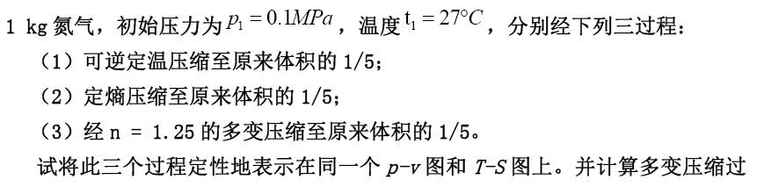
作图练习题(十)

Slide 41
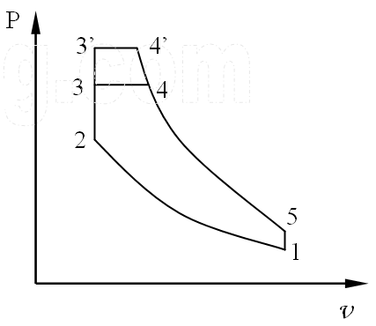
作图练习题(十一)
如图所示，123’4’51为A循环，123451为B循环，A、B循环均为同种理想气体可逆循环，（A循环：1→2定熵过程，2→3’定容过程，3’→4’定压过程，4’→5定熵过程，5→1定容过程；B循环：1→2定熵过程，2→3定容过程，3→4定压过程，4→5定熵过程，5→1定容过程）。
求：（1）A循环是动力循环还是制冷循环；
（2）将A、B两循环画在同一T-s图上；
（3）比较A、B两循环的热效率高低，并说明理由

Slide 42
例: 0.5 kmol理想气体氦，由25 ℃，2m³ 可逆绝热膨胀到1 atm，
然后在此状态的温度下定温可逆压缩回到2 m³。1）画出各过
程的p-v图及T-s图；2）计算整个过程的Q，W，ΔU， Δ H 及
ΔS。（取定值比热C_{vm}=nC_{v}=12.471J/mol.k)
解：
1）画出各过程的p-v图及T-s图
2）先求各状态参数

Slide 43
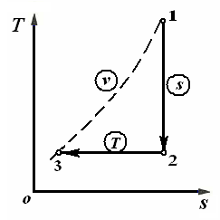
已知:n=0.5kmol, t₁=25⁰c, v₁=2m³, p₂=1atm
C_{vm}=nc_{v}=12.471J/mol.k
解：
r
r
r
r

Slide 44
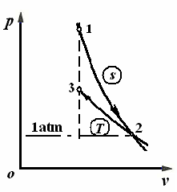
理想气体等温过程 ：热量=膨胀功=技术功
放热
12.471
8.314
/2

Slide 45
12.471
返回

Slide 46
例1.设有1Kg某种理想气体，进行如图所示循环
1-2-3-1。且已知：T₁=1500K、T₂=300K、 P₂=0.1Mpa。
设比热容为定值，C_{P}=1.004kJ/kg.K, R_{g}=0.287 kJ/kg.K，
热容比γ＝C_{p}/C_{v}=1.4
试： （1）求初态压力；
（2）在T-S图上画出该循环；
（3）求循环的热效率；
（4）分析循环热效率不高的原因。
（提示算出平均吸热温度）
P
定压过程
3
1
定熵过程
定温过程
2
v

Slide 47
例2. 如图所示某热力循环，它是由两个定温过程和两个定压过程组成。设工质加热前的状态为T₁=300 K, P₁=1 bar，定压加热到T₂=1000 K，再在定温下每kg工质吸入400 kJ的热量。试分别计算采用回热循环和不采用回热循环的热效率。设工质的比热为定值， C_{p}=1.004（kJ/kg·K）
（注：采用极限回热时，1-2过程所需热量由3-4过程供给）

